Slide 1
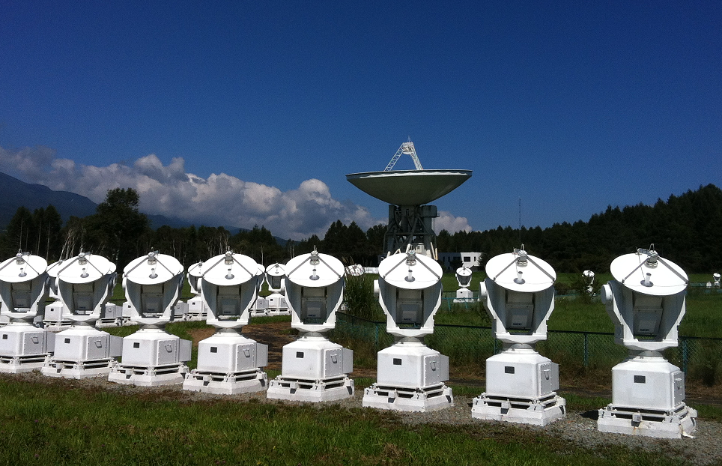
Group 2 黒点の彩層大気構造
太陽多波長データ解析研究会 NSRO-CDAW14
国立天文台 野辺山太陽電波観測所
岩井一正
Notes:
9分(＋3分)講演

Slide 2
Group ２ 概要
目的： ミリ波の熱制動放射の輝度温度から黒点上空の大気構造を明らかにする
参加者： 岩井、野澤、宮脇、米谷
作業： 電波ヘリオグラフ(34G)のデータから黒点の輝度温度を求め、光球面磁場(HMI)やコロナ大気(AIA)の状態と比較する

Slide 3
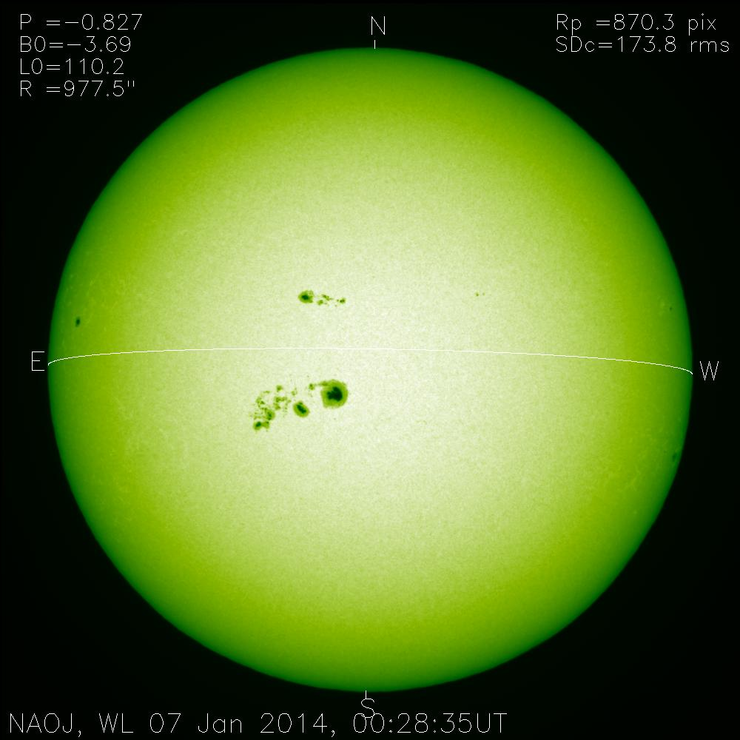
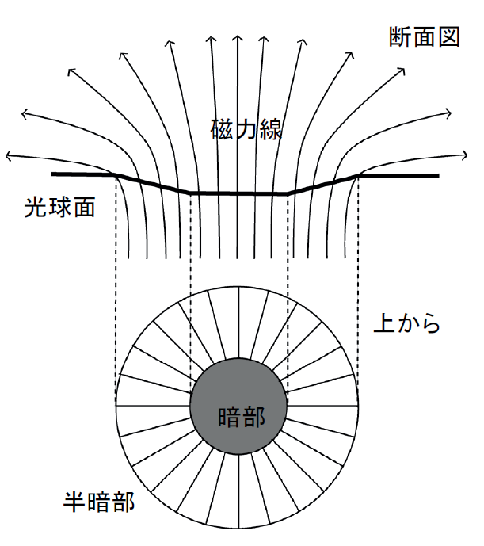
背景(黒点上空の大気)
？
電波で見える層
彩層(上部)
可視光で見える層
光球面
黒点大気
光球面＝黒い点
彩層＝？？？
黒点上空の明るさを調べる方法は？

Slide 4
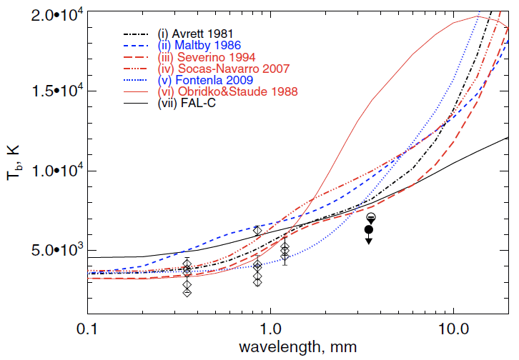
黒点大気モデルと電波輝度
明るい
熱制動放射
$$\frac{EM}{T^{\frac{3}{2}}}$$
光学的厚さ∝
静穏領域の明るさ
大気の鉛直構造
→電波の輝度温度
暗い
代表的な黒点大気モデルから予想される電波の電波輝度 (Loukitcheva+2014)
黒点の大気モデル＝多数(図参照)
彩層領域＝未検証(ミリ波観測が必要)

Slide 5
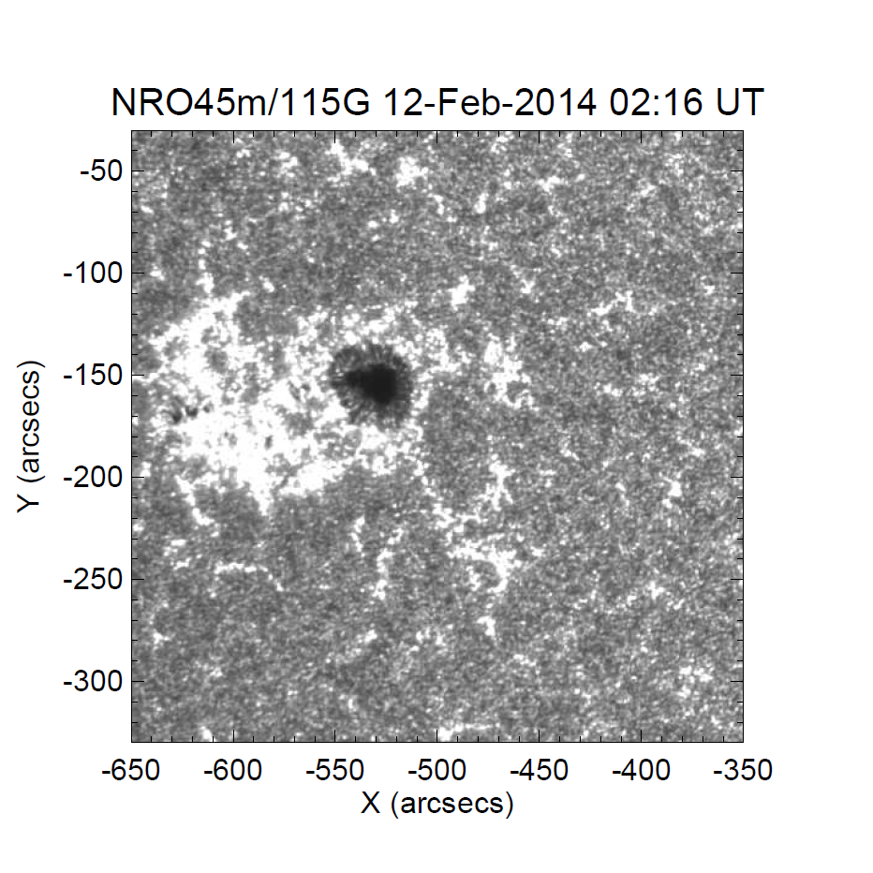
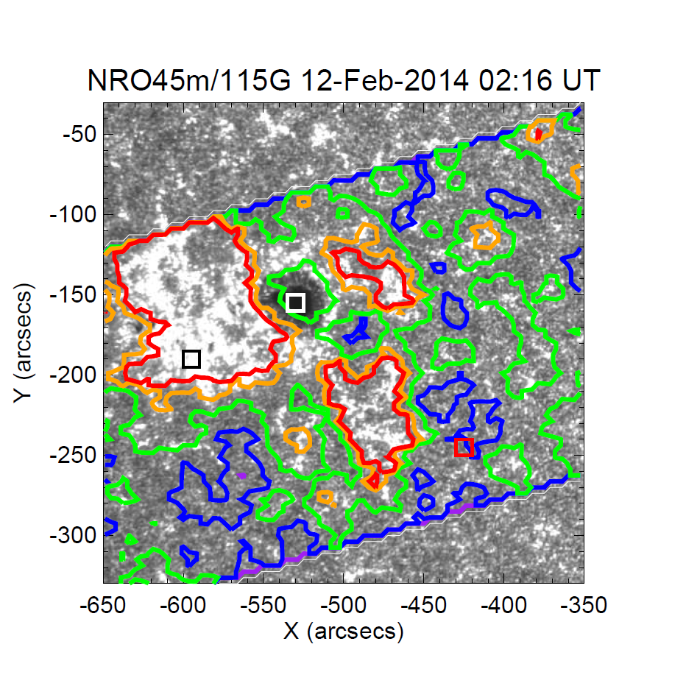
黒点の輝度温度@115G
黒点中心部(暗部)＝静穏領域と同程度
115GとUV連続光の発光領域は高く一致
静穏領域
7,340～ 7,460K
－7100K
－7300K
－7500K
－7700K
－7900K
黒点：静穏領域と同程度(やや暗い)
～7,410K(白枠)
Iwai & Shimojo, in preparation

Slide 6
大気モデルとの比較
多くの黒点大気モデル
ミリ波では、明るい黒点を予想
予想される輝度温度(K)
静穏領域の明るさ
観測結果 (緑の点)
実際の黒点は、明るくない
黒点大気モデルで予想される輝度スペクトル (Loukitcheva+2014)

Slide 7
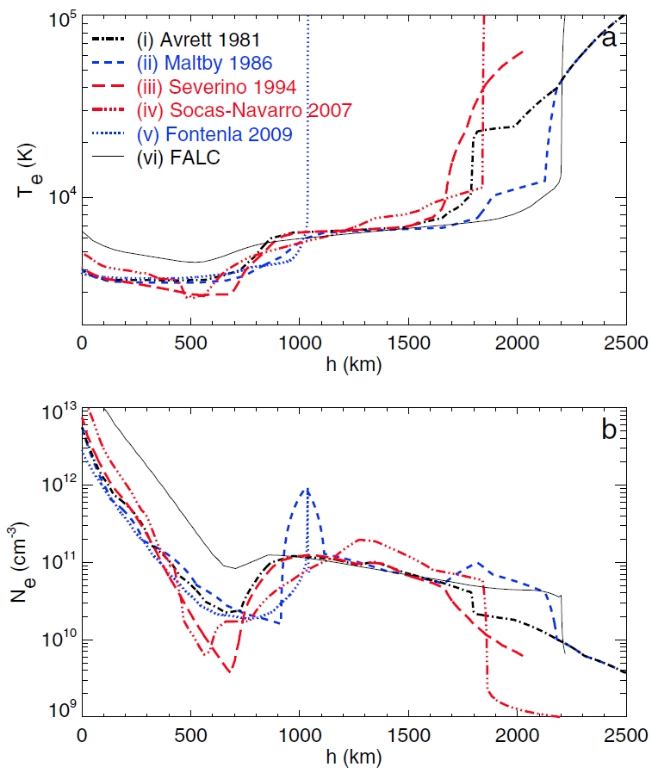
議論
光学的$厚さ∝\frac{EM}{T^{\frac{3}{2}} }$
115Gの黒点輝度温度の意味
(観測＜モデル)
温度
・密度固定
電波で見える層の温度が低温
・温度固定
密度がより低い
(より深いところでτ＝１になる)
・実際は、温度と密度は連動
しかも磁場が存在
密度
光球面からの高度
多周波での電波観測が重要
Notes:
理論よりもミリ波の輝度温度が低い
ミリ波＝遷移層の高さ
サブミリ波＝温度最低層の高さ
がそれぞれ影響
理論＝黒点上空で明るい＝ミリ波が光学的に厚くなるところでは温度高い
観測＝温度低い＝密度一定なら低いところが見えている。温度一定なら冷たいところを見ている

Slide 8
ミリ波干渉計としてのNoRH
観測周波数：
17GHz (17.6mm)
34GHz (8.8mm) ミリ波！！
目的：NoRHの34Gデータを用いて大気モデルに新しい制約を与える
ただし、短基線が無いため像が重なる
早朝、夕方のデータを用いる
基線が等価的に短くなる＝空間分解が落ちる(像の重なりが無くなる)

Slide 9
イベント選択
黒点の暗部の面積とその中心座標のリスト
(太陽観測所提供)
リストの場所：
/scr/s11/CDAW14/G1/umbrae_area/*
選択基準
2010年3月から現在(SDOのデータあり)
なるべく大きい(面積150以上)
なるべく太陽中心(経度緯度ともに10度以内)
10月～2月
9：00～10：00または14:30~15:30
1年で2，3例(全部で10例くらい)しかない

Slide 10
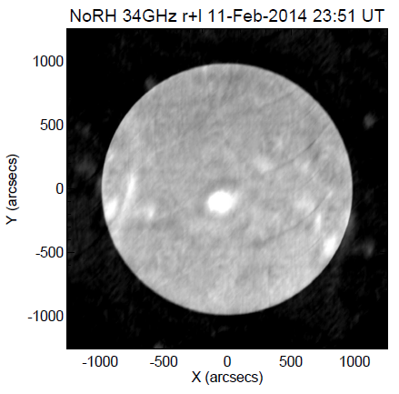
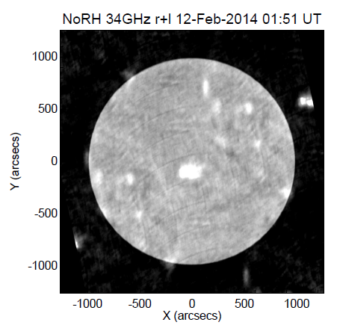
解析１ 像合成
標準像合成(hanaoka for 34GHz)を利用
像の重なりが少ない
像の重なりが多い

Slide 11
解析１ メモ
太陽面の像の重なりはあってもいいが、対象とする黒点領域は重ならないよう注意
34GHzの値は標準の像合成ソフトで像合成した後、0.9倍する。(標準では静穏領域の温度を10000Kとして規格化しているが、実際は9000K程度だから)
1秒おきに2分間(120枚)像合成して積分する
/scr/s11/CDAW14/G2/pro/make34map.pro
を参考にしてもよい。

Slide 12
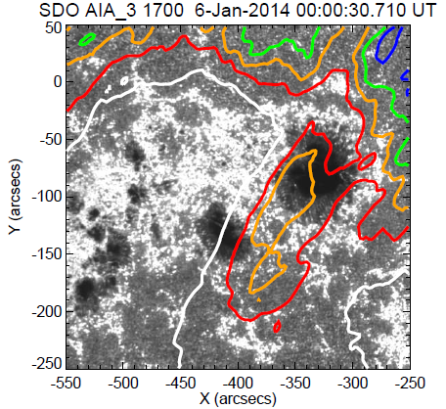
解析２ AIAとの比較①
UV1700との比較
黒点暗部を特定
リストから暗部の大きさをメモ
Mapを重ねて領域内のUV1700と電波輝度温度を導出
(等高線：電波。緑が静穏太陽レベル)

Slide 13
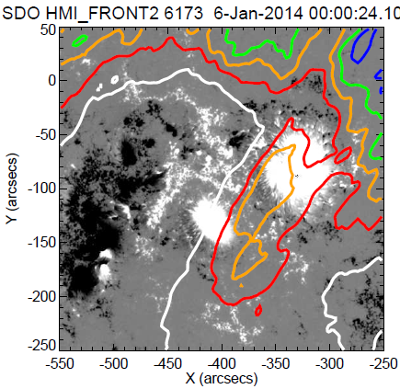
解析３ HMIとの比較
暗部の平均的な磁場強度を導出
Mapを重ねて領域内の磁場強度と電波輝度温度を導出

Slide 14
解析２、３ メモ
AIAもHMIもaia_prep.proを使う。
/scr/s11/CDAW14/G2/pro/sdo_data.pro
を参考にしてもよい。
黒点暗部の面積はイベントリストの値を参考にする(解析で出す必要は無い)
暗部領域のSUBMAPを電波、磁場、UVでそれぞれ作り、領域内の平均電波輝度、磁場強度、UV輝度を導出する
/scr/s11/CDAW14/G2/pro/makeSubmap.pro
を参考にしてもよい。

Slide 15
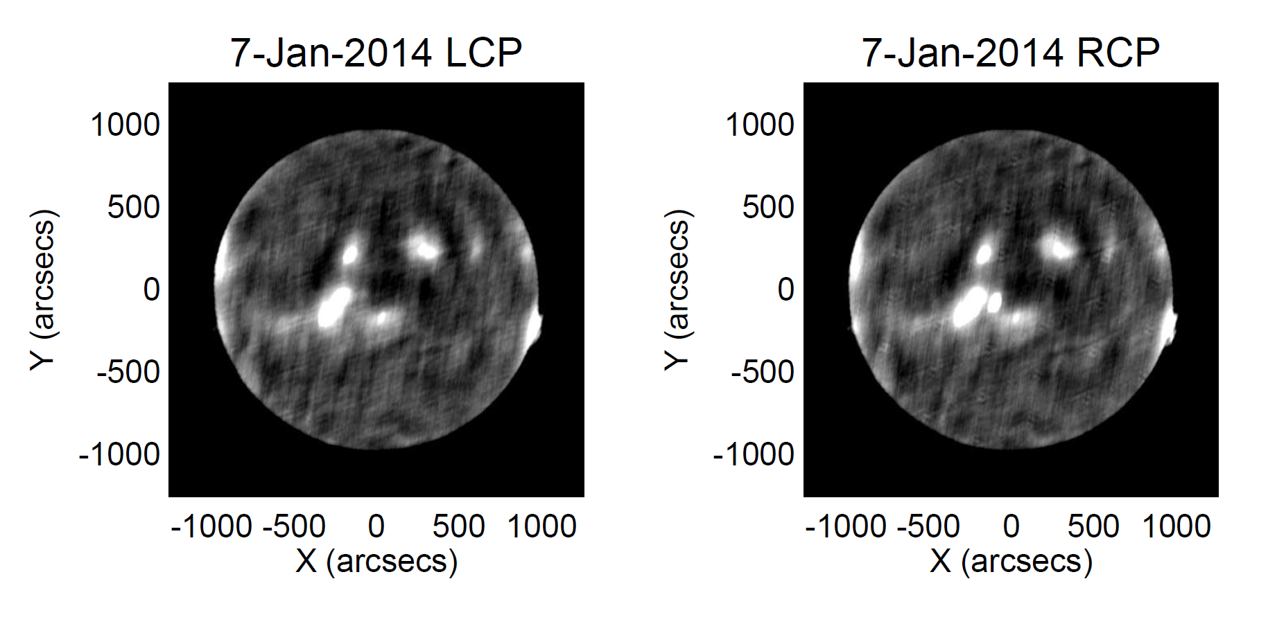
解析４ 17GHz像合成(偏波)
通常の17Gデータ：大きな黒点では磁気共鳴放射の影響を受ける
磁気共鳴放射：ほぼ100％円偏波
円偏波の逆成分は磁気共鳴放射が無い

Slide 16
解析４ メモ
norh_transで必要データを入手
SSWIDLを抜ける
/scr/s11/CDAW14/G2/RL/*を全てコピー
inputというファイルをテキストエディタで開く
ディレクトリ名、SS・SZファイル名を書き換え
開始・終了フレーム、間隔を書き換え
詳しくはNoRHのマニュアルを参照
実行 norh_synth -p hanaoka17RL_Linux input
ifr*, ifl*がRとLの偏波成分のFITSファイルとして出力される

Slide 17
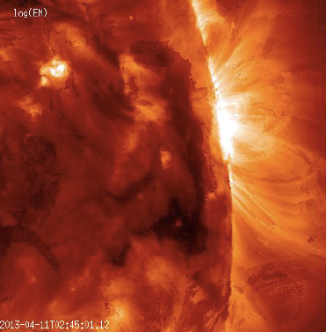
解析５ (余裕があるとき) AIAとの比較②
EMとの比較(コロナ成分が邪魔をしていないかの確認)
コロナループ中のプラズマも電波を出すので、純粋に光学的に厚くなる領域の輝度温度が導出できない可能性がある。
CDAW2013の資料参照

Slide 18
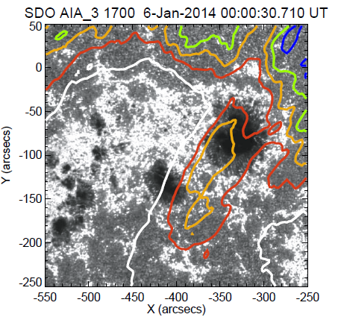
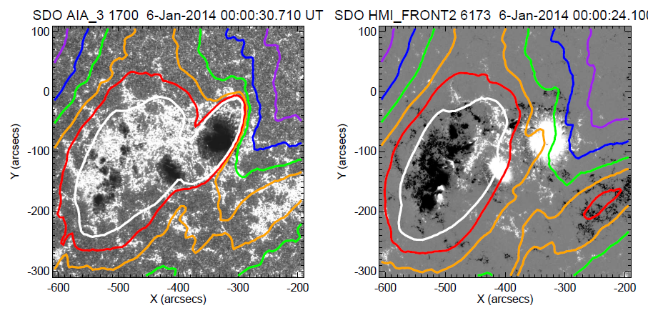
議論：黒点の像合成はできるのか？
(上)34Gの等高線
黒点周辺はプラージュよりは暗いか？
(左下)17Rの等高線
磁気共鳴領域はクリーンできている
(右下)17Lの等高線
黒点に対応する構造は無い
広がった明るい領域の中にある暗い点を像合成するのは難しい

Slide 19
統計解析
複数の黒点を解析することで、以下の関係を導出する
暗部の大きさ(直径・面積)と輝度温度
予想：相関あり
AIAのUV1700と輝度温度
予想：相関あり
磁場強度と輝度温度
予想：無いかも、または弱い相関あるかも
「各黒点の」17G/34Gの輝度温度スペクトル
予想：わからない

Slide 20
まとめ
NORHの34Gの輝度温度を導出し、可視光・紫外線等と比較する多波長解析から、黒点大気モデルに制約を与える
研究会後
(希望者)野辺山での追解析も可能です。
旅費の支援もできます。
卒論・修論に使う場合も最大限協力します。
(岩井)結果を論文にまとめる。
2月のユーザズミーティングまでに投稿します

